Slide 1
第2讲 数据类型、运算符和表达式

Slide 2
本节内容为课本第3章。

Slide 3
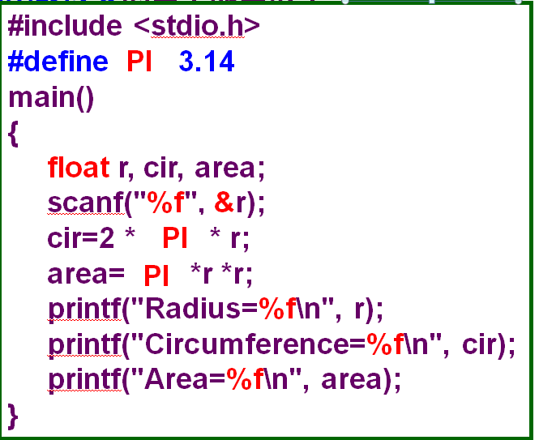
练习
编程：输入圆半径，输出面积和周长。
%f, 默认6位小数，末尾自动补0。%g：不补零。
http://c.biancheng.net/view/1795.html
exp2_1.cpp

Slide 4
基本数据类型
int 整型
float 单精度浮点类型
double 双精度浮点类型
char 字符
修饰符：
short、long
unsigned、signed
参见教材P48 表3-4

Slide 5
2.1 基本数据类型及常量定义

Slide 6
float
float的输入、输出格式控制—%f //教材P75 表4-1
#include <stdio.h>
int main()
{
float fr;
printf(“pls input r :”);
scanf(“%f”,&fr);
printf(“Area = %f\n”, 3.14*fr*fr);
printf(“Length = %f\n”, 2*3.14*fr);
return 0;
}
exp2_1.cpp

Slide 7
常量
在程序执行过程中值不发生变化。两种方式
在程序中直接给定值，如exp2_1.cpp中的2,3.14
宏定义（教材P33 2.常量）
#define PI 3.1415926
常量定义(C++中）
const int PI=3.1415926;

Slide 8
常量定义
#include <stdio.h>
int main()
{
float fr;
printf(“pls input r :”);
scanf(“%f”,&fr);
printf(“Area = %f\n”, 3.14*fr*fr);
printf(“Length = %f\n”, 2*3.14*fr);
return 0;
}
const float pi = 3.14;
#define PI 3.14
PI
PI

Slide 9
常量、变量的命名规则
标识符：用来标识变量、常量、函数等的字符序列。
标识符的命名规则：
1）有效字符由字母、数字、下划线组成，且第一个
字符必须是字母或下划线
2）最长255个字符
3）大小写敏感
教材P33

Slide 10
int—整型
short int //短整型
long int //长整型
unsigned int //无符号整型
unsigned short //无符号短整型
unsigned long //无符号长整型
sizeof(类型) 返回数据类型字节大小

Slide 11
int—整型
整型常量
十进制：12、10001、-32768
八进制：012、0111、010007
十六进制：0X12、0x111、0XEF
后缀：986u、0XFEDU、12l 、 0123L、999lu
教材P36
Notes:
//输出数据类型：typeid(变量或数据).name()
#include <stdio.h>
#include <typeinfo>
int main()
{
int a = 123;
printf("%s %s",typeid(0XFEDU).name(), typeid(a).name());
}

Slide 12
float,double—浮点型
格式控制：%e，%E
float、double、long double
double的输入、输出格式控制—%f,%lf
浮点常量
十进制形式：3.14、10.0、.618 、123.
指数形式：2.98e6 、 3.08E8 、 .13E-4
后缀（缺省为double)：3.14f、3.14L(long double)、
3.14
实型常数为double型，如3.14
教材P17

Slide 13
2.2 算术运算符、赋值运算符

Slide 14
算术运算符
+, -, *, /, %
#include <stdio.h>
int main()
{
printf("5/2 = %d\n“, 5/2);
printf("5%%2 = %d\n“, 5%2 );
printf("5.0/2 = %.3f\n" , 5/2.0);
return 0;
}
/ ：操作数类型不同，含义不同

Slide 15
关于/、%运算符
num1/num2
1）当num1、num2中至少有一个为浮点数，
则num1/num2为数学中的浮点除。
2）当num1、num2均为整型数据时
则num1/num2为数学中的整除；
num1%num2为数学中的求余运算。

Slide 16
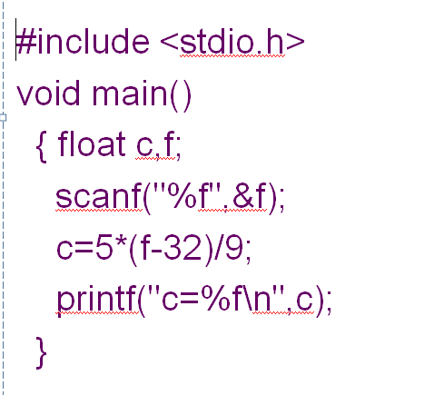
练习
编程：输入华氏温度F，将其按公式 C = 5/9(F-32)
转换为摄氏温度，并输出。
exp2_2.cpp

Slide 17
算术表达式、=
算术表达式:由变量、常量和算术运算符组成的表达式
赋值运算符：=
赋值表达式：变量 = 表达式
#include <stdio.h>
int main()
{
float c, f = 10;
c = 5.0 / 9.0 * ( f – 32.0 ) ;
printf(“%f->%f\n”,f,c);
return 0;
}

Slide 18
隐式类型转换
转换规则
long double
double
float
unsigned long int
long
unsigned
int
char, short
赋值语句:右边值类型转换成左边变量的类型。

Slide 19
强制类型转换
（类型）表达式 或 类型（表达式）
#include <stdio.h>
int main()
{
printf("5/2 = %d\n“,5/2);
printf("5%2 = %d\n“,5%2);
printf(“5.0/2 = %.3f\n“, (float)5/2);
return 0;
}

Slide 20
赋值表达式:变量 = 表达式
1）变量初始化
int a = 10, b = 20;
double r = 10.5;
2) 变量 = 表达式
//变量的值和类型作为赋值表达式的值和类型
3) 可连续赋值
a = b = c = 10 //从右向左
a = (b = 2) + (c = 3) //a = 5

Slide 21
部分预定义的数学函数
#include <math.h>
sin(x),cos(x),tan(x)
log(x),log10(x)
exp(x),pow(x,y)
sqrt(x)
ceil(x),floor(x)
fabs(x)

Slide 22
部分预定义的数学函数定义
double sqrt(double x);
功能：计算 的值
返回值：计算结果
说明：x ≥ 0
double pow(double x, double y);
功能：求x^{y}
返回值：计算结果
double sin(double x);
功能：计算sin(x)的值
返回值：计算结果
说明：x的单位为弧度
更多函数请参考P407

Slide 23
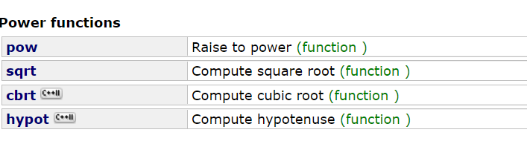
库函数文档资源
http://www.cplusplus.com/
数学库函数，搜索math.h

Slide 24
练习
求三角形面积:
s = ( a + b + c ) / 2
A = √ s ( s – a )( s – b )( s – c )
边长a，b，c从屏幕读入。
exp2_3.cpp

Slide 25
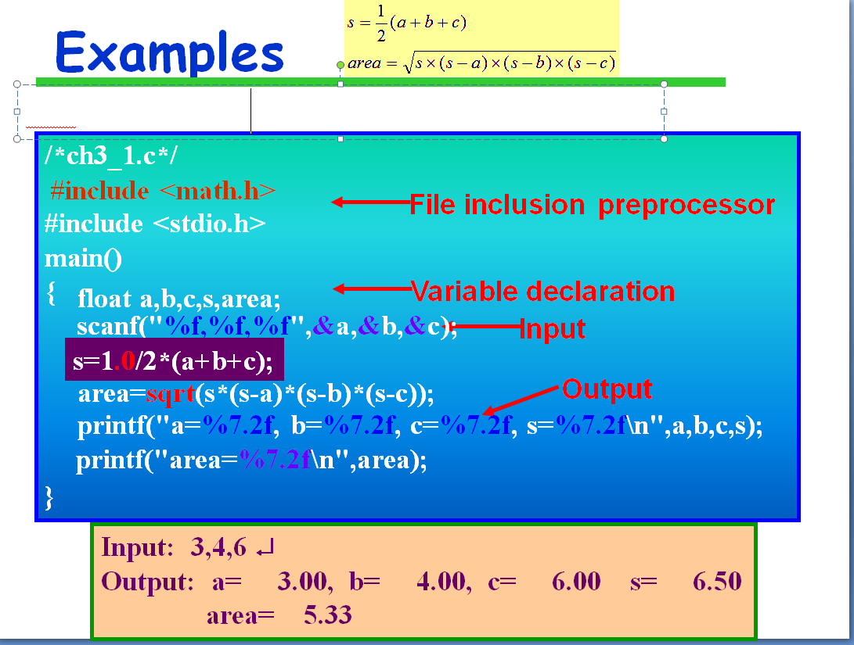

Slide 26
练习
设a=10，b=-10，c=30，x=2.5，y=3.5，写出表达式的值。
① pow(a,(int)x)/80
② (float)(a+c)/50+(int)y%(int)x
分析后，环境中运行。

